Slide 1
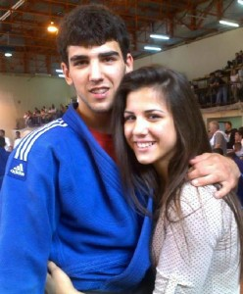
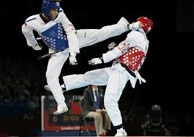
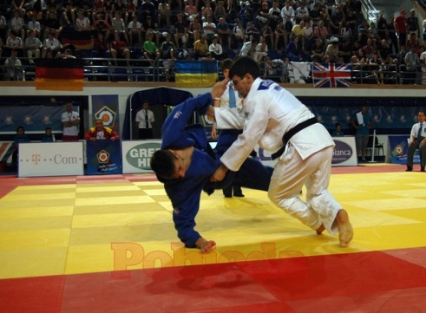
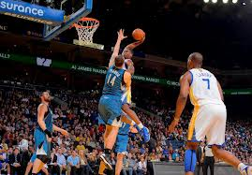
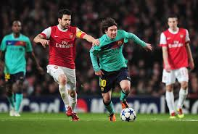
CENTAR ZA PSIHOLOŠKE PRIPREME SPORTISTA

Slide 2
KOLIKO GOD DA JE VELIKA, KOMPLIKOVANA I SAVRŠENA MISTERIJA NASTANKA I ŽIVOTA MATERIJE, LJUDSKOG TIJELA I SVIH DRUGIH OBLIKA ŽIVOTA, MISTERIJA LJUDSKE DUŠE JE MNOGO VEĆA, MNOGO KOMPLIKOVANIJA I SAVRŠENIJA.

Slide 3
DA LI JE LJUDSKO BIĆE U SVOJOJ SUŠTINI MATERIJALNE ILI DUHOVNE PRIRODE ?

Slide 4
INTERVIJU S NIKOLOM TESLOM IZ 1899 GODINE
NOVINAR: Vаši poštovаoci žаle što nаpаdаte Teoriju Relativiteta. Čudnа je vаšа tvrdnjа dа mаterijа nemа energiju. Sve je prožeto energijom; odаkle onа? TESLA: Nаjprije je bilа energijа, potom mаterijа.
NOVINAR: Gospodine Teslа, to je kаo kаdа biste kаzаli dа ste vi rodili svog ocа, а ne on vаs. TESLA: Uprаvo tаko stoji stvаr sа rođenjem svemira. Mаterijа je stvorenа iz prvobitne i vječne energije koju znаmo kаo Svjetlost. Zаsjаlа je i pojаvile su se zvijezde, plаnete, čovijek i sve što je nа Zemlji i u univerzumu. Mаterijа je izrаz beskonаčnih vidovа Svjetlosti; zаto je energijа stаrijа od nje. Postoje četiri zаkonа Stvаrаnjа. Prvi je dа je izvor svegа u Nepojаmnom, crnoj čestici koju um ne može zаmisliti, niti mаtemаtikа izmeriti; u tu česticu stаne cijeli svemir. Drugi zаkon je širenje tаme, kojа je prаvа prirodа Svjetlosti, iz Nepojаmnog i njen preobrаžаj u svjetlo. Treći zаkon je potrebа Svjetlosti dа postаne mаterijа. Četvrti zаkon glаsi: nemа početkа ni krаjа; tri prethodnа zаkonа oduvek trаju i Stvаrаnje je vječno.

Slide 5
NAJNOVIJA ISTRAŽIVANJA U FIZICI POKAZALA SU DA SUŠTINU ATOMA NE ČINI MATERIJA, VEĆ ENERGIJA.
ENERGIJA LJUDSKE DUŠE I TIJELA ČINE NERASKIDIVU CJELINU, ALI SUŠTINU LJUDSKOG BIĆA NE ČINI MATERIJA, VEĆ ENERGIJA SVJETLOSNE PRIRODE.

Slide 6
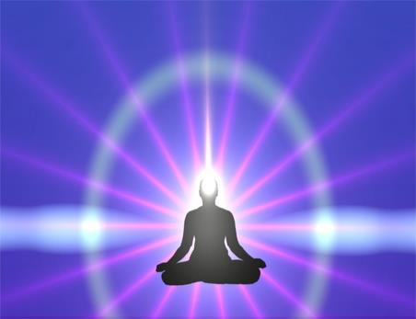
CENTAR ZA PSIHOLOŠKE PRIPREME SPORTISTA PODRŽAVA NAUČNI STAV KOJI ISTIČE DA JE ENERGIJA STARIJA OD MATERIJE

Slide 7
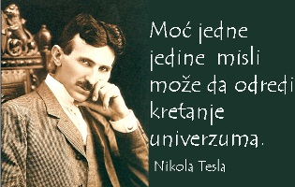
LJUDSKU LIČNOST, INTELIGENCIJU, NE ODREĐUJU MIŠIĆI I FIZIČKA KONSTITUCIJA, VEĆ MOĆ ENERGIJE LJUDSKIH MISLI.

Slide 8
STRUČNI TIM :
TRENER
PROFESOR FIZIČKOG VASPITANJA
PSIHOTERAPEUT / PSIHOLOG
FIZIOTERAPEUT
LJEKAR SPECIJALISTA MEDICINE SPORTA
NUTRICIONISTA-DIJETETIČAR

Slide 9
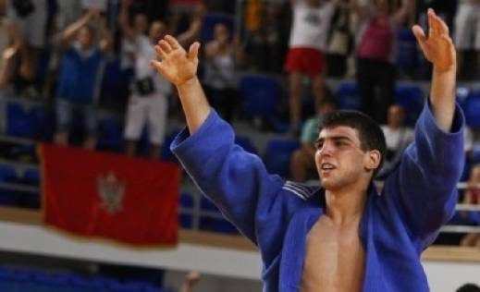
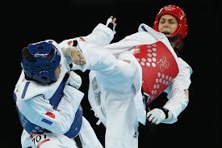
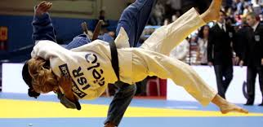
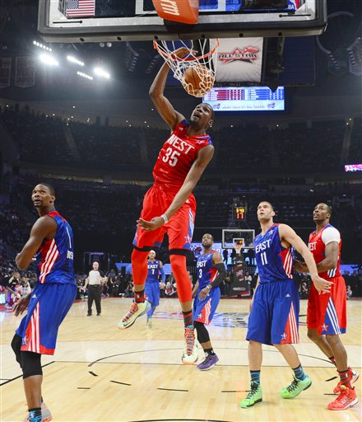
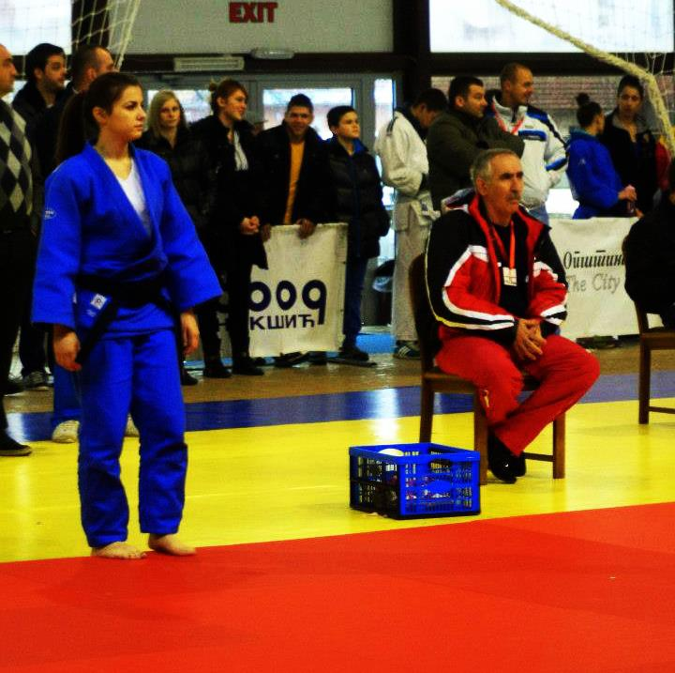
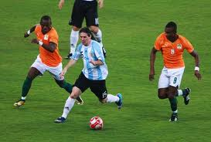
BEZ PSIHOLOŠKIH PRIPREMA NEMA MOGUĆNOSTI DA SPORTISTA U KONTINUITETU OSTVARUJE VRHUNSKE SPORTSKE REZULTATE NA PRVENSTVIMA EVROPE, SVIJETA I OLIMPIJSKIM IGRAMA.

Slide 10
NAJČEŠĆE KORIŠĆENE TEHNIKE I POSTUPCI PSIHOLOŠKE PRIPREME SPORTISTA JESU:
-TEHNIKE UPOZNAVANJA SEBE I VLASTITIH OGRANIČENJA
- IZRADA STRATEGIJA PONAŠANJA UOČI I IZMEĐU TAKMIČENJA
- ODABIR I OSVAJANJE KLJUČNIH PODSTICAJA ZA EVOCIRANJE ŽELJENIH PREDTAKMIČARSKIH STANJA
- TEHNIKE RELAKSACIJE
- TEHNIKE DISANJA
- TEHNIKE ZA POBOLJŠANJE KONCENTRACIJE
- TEHNIKE VIZUELIZACIJE I SENZORIZACIJE
- TEHNIKE KOGNITIVNOG UVJERAVANJA I SAMOUVJERAVANJA
- TEHNIKE KONTROLE POZITIVNOG MIŠLJENJA
- HIPNOZA, AUTOHIPNOZA I POSTHIPNOTIČKE SUGESTIJE I DRUGO.

Slide 11
TAKMIČENJA SU VEOMA ZNAČAJNA JER U PERIODU RAZVOJA MLADIH SPORTISTA TREBA STVARATI BAZU RAZVOJA TAKMIČARSKOG DUHA.

Slide 12
U PSIHOLOŠKOJ PRIPREMI TREBA POLAZITI OD TOGA DA JE SVAKI SPORTISTA INDIVIDUA, PA JE PREPOZNAVANJE PSIHOLOŠKOG PROFILA LIČNOSTI SPORTISTE,
VAŽAN USLOV ZA DALJI RAD.
SVAKO ŽIVO BIĆE ODREĐUJE NIVO UNUTRAŠNJE ENERGIJE (ČI)

Slide 13
AKO ZNA PRAVILNO DA RAZMIŠLJA SPORTISTA MOŽE SVAKOG DANA DA DOBIJA ENERGIJU,
AKO NE ZNA,IMAĆE OSJEĆAJ NERVOZE,TREME,NEPOVERENJA U SEBE, GUBIĆE ENERGIJU A DA NE ZNA UZROK TAKVOM SVOM STANJU.

